Slide 1
User Interface Design
用户界面设计
主讲教师：张钢 教授
Blog: http://blog.sina.com.cn/tjugzhang Email: gzhang@tju.edu.cn
Assignment mailbox: tju_ui@163.com
2012年

Slide 2
FOUR Quantification
第四章 量化
Numerical precision is the very soul of science.
数值的精确性是科学的灵魂。
  Thompson

Slide 3
GOMS Keystroke-Level Model GOMS击键层模型
Since the publication of The Psychology of Human-Computer Interaction, GOMS analysis has been one of the most widely known theoretical concepts in HCI.
自《人机交互心理学》出版以来，GOMS分析已经成为人机交互领域中最广为人知的理论概念之一
CARD, S. K., MORAN, T. P., AND NEWELL, A. 1983. The Psychology of Human-Computer Interaction. Lawrence Erlbaum, Hillsdale, N.J.

Slide 4
GOMS Keystroke-Level Model GOMS击键层模型
The GOMS concept provided the stimulus for much research that verifies and extends the original work.
GOMS概念提供了进一步研究（即检验和扩充最初工作）的刺激（手段和信息）

Slide 5
GOMS Keystroke-Level Model GOMS击键层模型
GOMS：经典优秀的定量界面分析方法
  Goals 目标
  Objects 对象
  Methods 方法
  Selection rules 选择规则
GOMS模型可以预测操作时间
  A given interface design 在给定的用户界面下
  An Experienced worker 有经验的工作人员
  Performing a particular operation执行特定的操作

Slide 6
GOMS Keystroke-Level Model GOMS击键层模型
需要正规的分析方法（定量的、可验证的、理论完善的）做决策
  Small differences in speed can have significant economic or psychological effects.
  微小的速度差别就会导致显著的经济或者心理作用
  界面设计争议多、权威意见不一致(widely varying opinions)

Slide 7
GOMS Keystroke-Level Model GOMS击键层模型
The overall motivation for GOMS and other HCI cognitive modeling efforts is to provide engineering models of human performance.
GOMS和其它HCI认知模型工作的全部动机就是提供人的性能的工程模型

Slide 8
GOMS Keystroke-Level Model GOMS击键层模型
Such models produce a quantitative predictions of performance at an earlier stage in the development process than prototyping and user testing.
这些模型在开发过程的更早阶段（比原型和用户测试更早的阶段）提供了性能的量化预测

Slide 9
Interface Timings 界面定时
The time it takes the user-computer system to perform a task
用户-计算机系统完成一项任务的时间
  The sum of the time the system to perform the serial elementary gestures
  系统完成一项任务的各个串行的基本操作所需时间的总和

Slide 10
Interface Timings 界面定时
You could use a set of typical times rather than measuring the times of individuals for many comparative analyses of tasks.
许多比较性的分析中，可以使用一组典型的时间，而无需测量每个个体用户的时间
  对于使用键盘和图形输入设备的任务

Slide 11
Interface Timings 界面定时
名称和助记 典型值
Keying 击键，K 0.2秒
Pointing 指向，P 1.1秒
Homing 归位，H 0.4秒
Mentally preparing
心理准备，M 1.35秒
Responding 响应，R
K值包括了用户修改立即发现的错误的时间
Shift作为一个单独的击键来考虑

Slide 12
Interface Timings 界面定时
In practice, these numbers vary widely.
在实际运用中，这些数值还不尽相同。
  熟练的打字员击键时间可能更短，0.08s
  初学的打字员击键时间可能更长，1.2s
We cannot use this simplified model to obtain absolute timing with any degree of certainty, because wide variability of each measure.
由于度量值的可变性，不能用简化模型确定绝对时间值

Slide 13
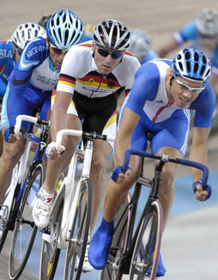
Interface Timings 界面定时
By using the typical values, we usually obtain the correct ranking of the performance times of two interface designs.
通过使用典型值，可以获得两种界面设计工作时间上的相对排序

Slide 14
Interface Timings 界面定时
We cannot build products that can complete any operation within human reaction time.我们不可能制造出能够在人的反应时间内完成任何操作的产品
  如查询、检索、统计等
But our interfaces can always, within that time, give feedback that the input has been received and recognized.
但是我们的界面却总可以在那段时间内，将已经收到或已被识别的信息反馈给用户
  进度条

Slide 15
Double Dysclicksia 双击障碍
Double clicking 双击：
  Without any significant cursor movement between the taps.
  连击并且没有明显的光标移动
Problems 问题：
  You cannot predict what objects on the display will or will not respond to a double click.
  无法预测哪些对象会响应双击，哪些不响应双击
  It is not clear what will happen if there is a response.
  如果响应双击，也无从知道究竟会发生什么

Slide 16
Double Dysclicksia 双击障碍
Double clicking is invisible.
双击是不可见的
  There is no indication on displayable items.
  在可显示的项目上没有提示
  The user must remember which items are double clicked.
  使用者必须记住哪些对象可以双击
  The user must remember how different classes of interface features respond to this action.
  需要用户记住双击的各种不同响应

Slide 17
Double Dysclicksia 双击障碍
We must design for the dysclicksic user and remain aware of the problems inherent in using double clicks in an interface.
我们必须为有双击障碍的用户进行设计，并且清楚地认识到在用户界面中使用双击所存在的固有问题
  双击之间太慢不行
  双击之间移动不行
  两次单击间的间隔时间太短不行

Slide 18
GOMS Calculations
GOMS计算
Listing the gestures (K/P/H) is the easy part of creating an instance of GOMS models.
列出基本操作(K/P/H)是建立GOMS模型实例的较为简单的部分
  Move your hand from the graphical input device to the keyboard and type a letter.
  将你的手从图形输入设备移动到键盘并且输入一个字母
  HK（归位和击键）

Slide 19
GOMS Calculations
GOMS计算
The more difficult part of developing an instance of a keystroke-level GOMS model is figuring out at what points the user will stop to perform an unconscious mental operation: the mental preparation (M) time.创建击键层GOMS模型的难点在于判断在什么时间点用户会停下来进行无意识的心理活动，也就是心理准备时间M

Slide 20
Heuristics for Placing Mental Operators
定位心理活动的启发式规则
Rule 0 Initial insertion of candidate Ms
规则0 候选M的初始插入
  所有的K（击键）之前插入M
  所有用于选择命令的P（指向）之前插入M
Rule 1 Deletion of anticipated Ms
规则1 预期M的删除
  如果M前面的操作符能够完全预期M后面的操作符，则将该M删除
  PMK→PK

Slide 21
Heuristics for Placing Mental Operators
定位心理活动的启发式规则
Rule 2 Deletion of Ms within cognitive units
规则2 认知单元内M的删除
  如果一串MK属于同一个认知单元，则删除除了第一个以外的所有M
  Move, 4564.23,...可以作为认知单元
Rule 3 Deletion of Ms before consecutive terminators
规则3 连续终结符之前M的删除
  如果K是一个认知单元后面的多余分隔符，则将之前的M删除
  mem /program 空格和斜杠是连续分隔符

Slide 22
Heuristics for Placing Mental Operators
定位心理活动的启发式规则
Rule 4 Deletion of Ms that are terminators of commands
规则4 作为命令终结符的M的删除
  如果K是分隔符，且后面紧跟常量字符串，则将之前的M删除
  如果K是分隔符，但后面紧跟非常量字符串，则之前的M保留
Rule 5 Deletion of overlapped Ms
规则5 重叠M的删除
  不要计入任何与R（等待响应时间）重叠的M

Slide 23
GOMS Calculation Examples
GOMS计算示例—摄氏华氏转换
解决方案一：对话框
Temperature Converter
Convert F to C
Choose which conversion is desired, then type the temperature and press Enter.
Convert C to F
C

Slide 24
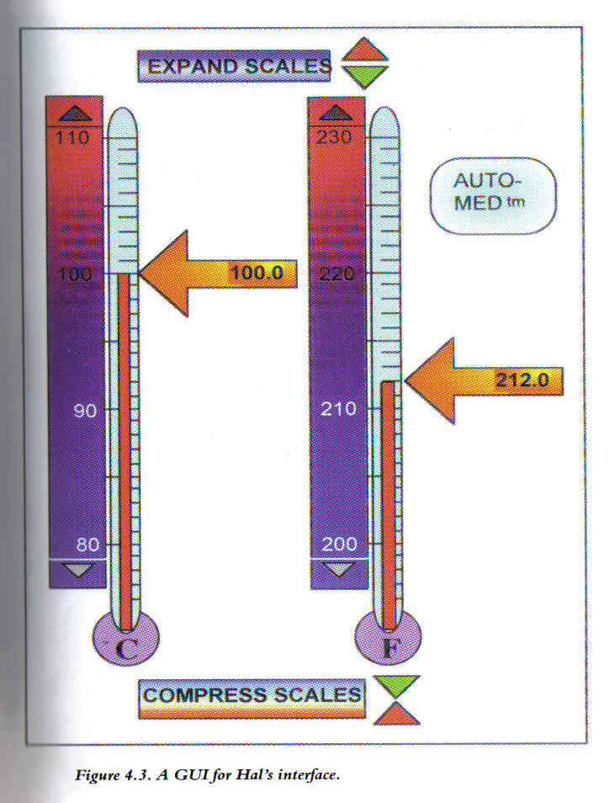
GOMS Calculation Examples
GOMS计算示例—摄氏华氏转换
解决方案二：图形用户界面
按钮
推拉

Slide 25
GOMS Calculation Examples
GOMS计算示例—摄氏华氏转换
解决方案三：完全键盘界面
进行温度转换时，键入C表示摄氏，
F表示华氏。输入温度的数值，然后敲击
回车键。转换后的温度即会显示出来。
: C100↙
: F212

Slide 26
GOMS Calculation Examples
GOMS计算示例—摄氏华氏转换
解决方案四：分叉型键盘界面
Temperature Converter
C
F

Slide 27

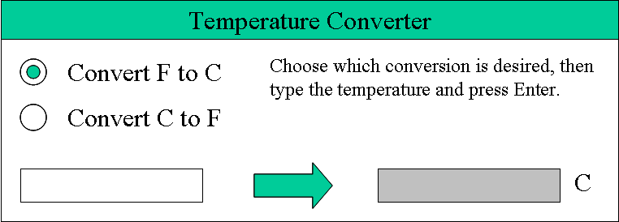
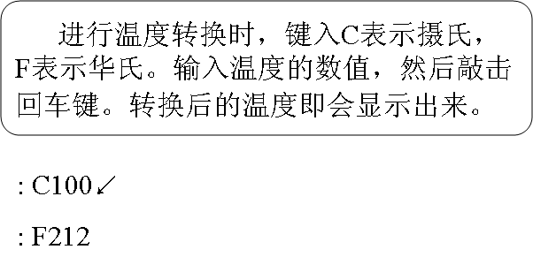
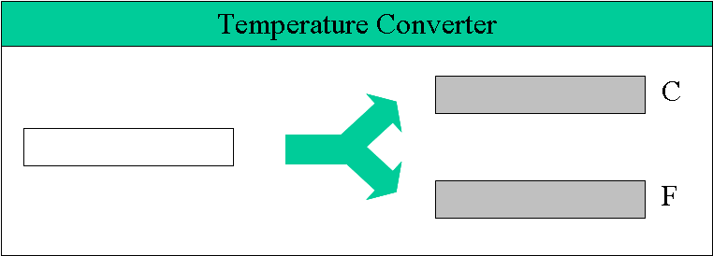
Which is better? 哪个更好？
方案一
方案二
方案三
方案四

Slide 28
GOMS Calculation Examples
GOMS计算示例—摄氏华氏转换
解决方案一：对话框
Temperature Converter
Convert F to C
Choose which conversion is desired, then type the temperature and press Enter.
Convert C to F
C

Slide 29
GOMS Calculation Examples
GOMS计算示例—摄氏华氏转换
解决方案一：对话框
H：把手移到图形输入设备
HP：指向需要的单选按钮
HPK：点击单选按钮（假设需要选择）
HPKH：将手重新移回到键盘
HPKHKKKK：输入四个字符（符号温度小数点）
HPKHKKKKK：敲击回车键

Slide 30
GOMS Calculation Examples
GOMS计算示例—摄氏华氏转换
使用规则0插入M
  HMPMKHMKMKMKMKMK
使用规则1删除PMK中的M
  HMPMKHMKMKMKMKMK
  HMPKHMKMKMKMKMK
使用规则2删除字符串间的M
  HMPKHMKMKMKMKMK
  HMPKHMKKKKMK

Slide 31
GOMS Calculation Examples
GOMS计算示例—摄氏华氏转换
名称和助记 典型值
击键，K 0.2秒
指向，P 1.1秒
归位，H 0.4秒
心理准备，M 1.35秒
HMPKHMKKKKMK=0.4+1.35+1.1+0.2+0.4+1.35+0.2+0.2+0.2+0.2+1.35+0.2=7.15s
最好情况：MKKKKMK= 1.35+0.2+0.2+0.2+0.2+1.35+0.2=3.7s

Slide 32
GOMS Calculation Examples
GOMS计算示例—摄氏华氏转换
解决方案二：图形用户界面
  最好情况：4.35s
  一般情况：16.8s
  最坏情况：更长些
按钮
推拉

Slide 33
GOMS Calculation Examples
GOMS计算示例—摄氏华氏转换
解决方案三：完全键盘界面
进行温度转换时，键入C表示摄氏，
F表示华氏。输入温度的数值，然后敲击
回车键。转换后的温度即会显示出来。
: C100↙
: F212
平均时间：3.9s

Slide 34
GOMS Calculation Examples
GOMS计算示例—摄氏华氏转换
解决方案四：分叉型键盘界面
  平均时间：2.15s
Temperature Converter
C
F

Slide 35
CMN-GOMS
CMN-GOMS is the term refer to the form of GOMS model presented in Card et al. [1] and Card et al. [2].
CMN-GOMS是指由Card等人在[1]和[2]中介绍的GOMS模型形式
[1] CARD, S. K., MORAN, T. P., AND NEWELL, A. 1983. The Psychology of Human-Computer Interaction. Lawrence Erlbaum, Hillsdale, N.J.
[2] CARD, S. K., MORAN, T. P., AND NEWELL, A. 1980. Computer text-editing: An information-processing analysis of a routine cognitive skill. Cog. Psychol. 12, 32–74.

Slide 36
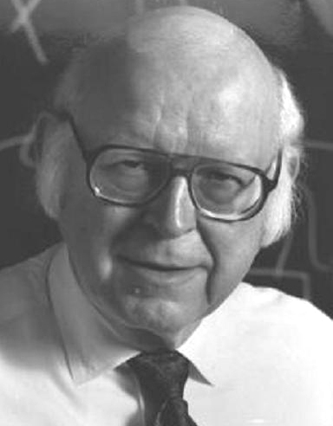
Allen Newell 艾伦·纽厄尔
Allen Newell
  1927－1992
人工智能符号主义学派的创始人之一，因在人工智能、认知心理学、表处理等方面的贡献获1975年的图灵奖。

Slide 37
CMN-GOMS
CMN-GOMS has a strict goal hierarchy.
CMN-GOMS具有严格的目标层次结构
Methods are represented in an informal program form that can include submethods and conditionals.
方法被描述为非正规的程序形式，在程序中可以包括子方法和条件

Slide 38
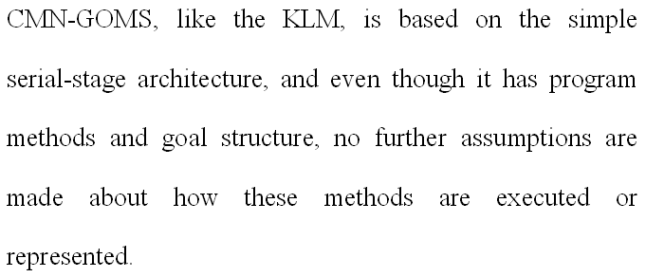
CMN-GOMS Calculation Examples
CMN-GOMS计算示例-文本编辑
示例：
  从给定的文章中删除一小段文字，如图所示
  被涂黑的部分是需要删除的文字
应该怎样建立CMN-GOMS模型？

Slide 39
CMN-GOMS Calculation Examples
CMN-GOMS计算示例-文本编辑
CMN-GOMS模型：
GOAL: CUT-TEXT
GOAL: HIGHTLIGHT-TEXT
[select: GOAL: HIGHTLIGHT-BY-KEYBOARD
MOVE-CURSOR-TO-BEGINNING
CLICK-MOUSE-BUTTON
SHIFT-HIT-RIGHTARROW-KEY*n
VERIFY-HIGHTLIGHT
GOAL: HIGHTLIGHT-BY-MOUSE
MOVE-CURSOR-TO-BEGINNING 1.1
CLICK-MOUSE-BUTTON 0.2
MOVE-CURSOR-TO-END 1.1
SHIFT- CLICK-MOUSE-BUTTON 0.48
VERIFY-HIGHTLIGHT] 1.35
(4.23)

Slide 40
CMN-GOMS Calculation Examples
CMN-GOMS计算示例-文本编辑
GOAL: ISSUE-CUT-COMMAND
MOVE-CURSOR-TO-EDIT-MENU 1.1
CLICK-MOUSE-BUTTON 0.2
MOVE-MOUSE-TO-CUT-ITEM 1.1
CLICK-MOUSE-BUTTON 0.2
VERIFY-CUT 1.35
(3.95)
TOTAL TIME: 4.23+3.95=8.18

Slide 41
GOMS模型小结
GOMS Keystroke-Level Model, GOMS or KLM, the simplest version
GOMS击键层模型，记为GOMS或KLM，是GOMS最简单的版本
Card, Moran, and Newell GOMS, CMN-GOMS, the original formulation version
CMN-GOMS是GOMS最初的版本
Critical-Path Method GOMS, CPM-GOMS, a version that can model overlapping human activities
关键路径GOMS方法，记为CPM-GOMS，可以建模重叠活动的版本
Natural GOMS language, NGOMSL, a more rigorous version
自然GOMS语言，记为NGOMSL，是GOMS更严格的版本

Slide 42
作业7
针对摄氏华氏转换示例（如图所示）中将65℃转换为华氏温度情况，建立GOMS（KLM）计算模型，并计算出所需操作时间。假设点一次向下的箭头，温度标尺可以向下移动10℃。

Slide 43
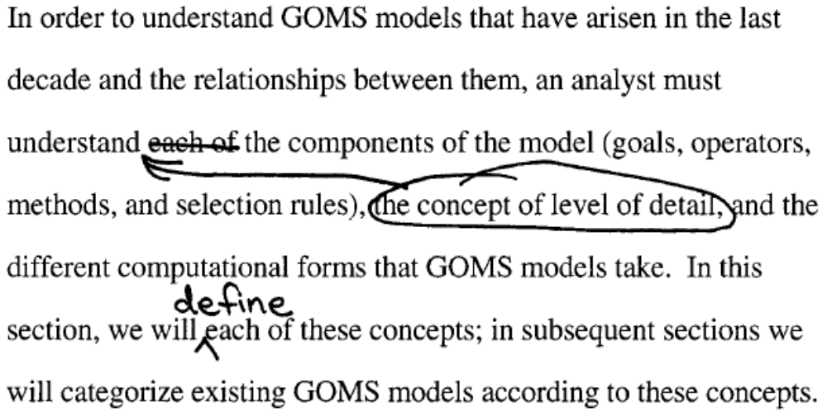
作业8
建立如图所示文本修改的 CMN-GOMS模型。

Slide 44
Measurement of Interface Efficiency
界面效率测量
You can use GOMS to calculate how long a user will take to accomplish any well-defined task with a interface.
GOMS可以计算界面完成任务的最长时间
But you cannot use GOMS to calculate how fast a user will take to accomplish any well-defined task with a interface.
但是不能计算完成一项任务到底能多快
  实际上是无法知道是否还有操作时间更短或最短的方法

Slide 45
Measurement of Interface Efficiency
界面效率测量
Information: A quantification of the amount of data conveyed by a communication.
信息：在一次通信中传递的数据量
信息量的最小值
  A user has to provide to complete a task.
  用户完成某任务需要提供的最小信息量
  This minimal amount is independent of the design of the interface.
  最小信息量与界面设计无关
  换言之，最小信息量由任务决定，不由界面决定

Slide 46
Measurement of Interface Efficiency
界面效率测量
If a interface requires an input of information that exceeds the calculated lower bound, the interface can be improved.
如果用户的输入>最小信息量，界面还可以被改进
If the interface requires the user to supply exactly the mount of information that the task requires, you cannot make a more information-efficient interface for this task.
如果用户的输入=最小信息量，界面效率已经最高

Slide 47
Measurement of Interface Efficiency
界面效率测量
Information efficiency E: the minimum amount of information necessary to do a task, divided by the amount of information that has to be supplied by the user.
信息效率E：完成该任务所需最小信息量除以用户实际需要提供的信息量
  E最小取0，最大取1
  当用户被要求提供完全不需要的信息时E=0
  当需要的工作量和实际工作量相同时，E=1
  当需要的工作量和实际工作量都为0时，E=1

Slide 48
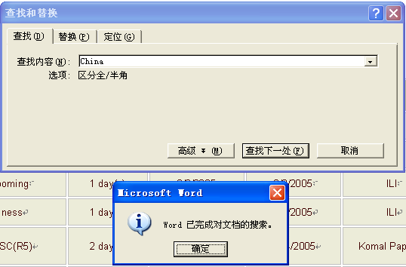
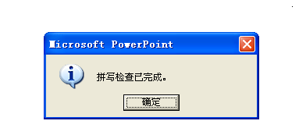
Measurement of Interface Efficiency
界面效率测量
界面效率E=0的例子

Slide 49
Measurement of Interface Efficiency
界面效率测量
n个等可能的选项，传递的信息总量是log₂n
  其中任意一个的信息量是(1/n)* log₂n
n个不等可能的选项，传递的信息总量仍是log₂n
  其中任意一个的信息量是p(i) *log₂(1/p(i))
对于只允许点击一个按钮的界面来说（不允许不点击），就是n=1
  1*log₂(1)=0

Slide 50
Measurement of Interface Efficiency
界面效率测量
The required tap of a single button can cause the ignition of dynamite used to demolish a building. Would this tap of the button then convey information?
如果点击唯一的一个按钮可以炸毁一幢楼，那么点击这个按钮是否传递了信息？
没有传递信息，E=0，因为没有其它选择！
如果5分钟之内不按按钮，就会错过机会，又会怎样？
E=(p)* log₂ (1/p)+ (1-p)* log₂ (1/(1-p))

Slide 51
Fitts’Law Fitts律
In 1954, Paul M. Fitts devised a formula based on laboratory evidence which could be used to predict the amount of time it would take for an informant to perform a ballistic movement between two points.
1954年Paul M. Fitts 根据试验结果设计了一个公式，这个公式可以预测被测者在两点之间进行快速运动的总时间

Slide 52
Fitts’Law Fitts律
Fitts律量化了一个事实
  目标离当前光标位置越远或越小，将光标移动到目标的时间就越长
距离D
  从光标起始位置到目标上最近一点的直线距离
目标大小S
  在移动方向上的测量值（一维）
S
D
目标
光标起始位置

Slide 53
Fitts’Law Fitts律
Fitts律给出了用户成功将光标移动到目标按钮的平均时间
  时间: T= a + blog₂(D/S+1) （秒）
  其中：a=50, b=150
Fitts律只对某些动作成立
  可以在一次连续的运动中完成的动作

Slide 54
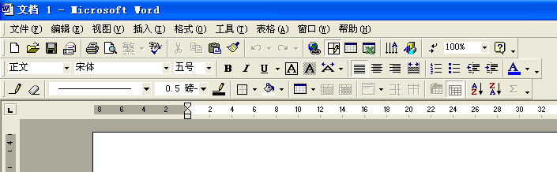
Fitts’Law Fitts律
Windows界面的顶行菜单
  在14英寸显示器上，光标移动到菜单条的平均距离D=80mm
  菜单长度S=5mm
  50+150log₂(80/5+1)=663毫秒
5mm

Slide 55
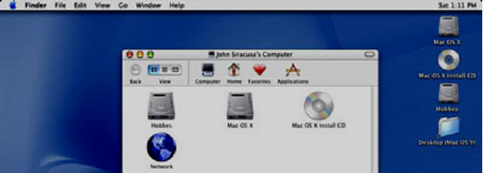
Fitts’Law Fitts律
Macintosh界面的顶行菜单
  在14英寸显示器上，光标移动到菜单条的平均距离D=80mm
  菜单长度S=?mm
  50+150log₂(80/50+1)=256毫秒
50
5

Slide 56
Fitts’Law Fitts律
除了移动光标外的时间外，还有一些因素需要考虑
开始移动光标前人的反应时间：0.25s
光标移动到目标后点击目标的时间：0.1s
打开Apple菜单的总时间
=0.256+0.25+0.1=0.606s
打开Windows菜单的总时间
=0.663+0.25+0.1=1.013s
这就是为什么Macintosh的菜单在显示器的边缘

Slide 57
Hick’s Law Hick律
当需要在n个可选动作中选择一个，并且选择每一个的概率相等时，选择的时间可以表示为：a+b log₂(n+1) (s)
如果第I个选项的概率是p(i)，则选择时间可以表示为：a+b Σp(i) log₂(1/ p(i) +1) (s)
Hick律表明，无论使用怎样的正整数作为系数a和b，同时给一个用户多种选择往往快于将同样的选择进行层次化的结构

Slide 58
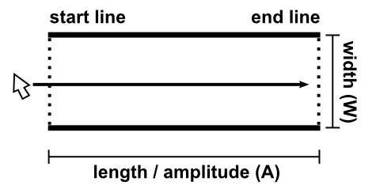
Steering Law
Accot–Zhai steering law or Accot's law
T=a+b*(A/W)
  a and b are experimentally fitted constants
  A is the length of the path
  W is the width of the path

Slide 59
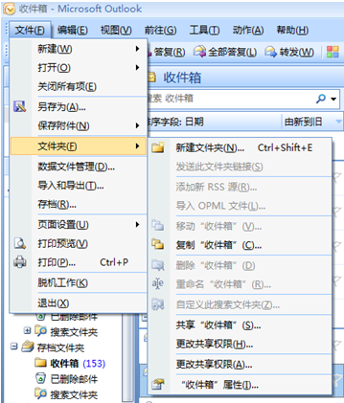
Steering Law
计算运动时间的例子
T=a+b*(A/W)
  W=4mm,A=20mm
  a=50,b=150
T=50+150*(20/4)
=50+150*5
=800ms
如果W=2mm
T=50+150*(20/2)
=1550ms

Slide 60
Steering Law
微软的策略
短时间偏离通道，
子菜单不变化

Slide 61
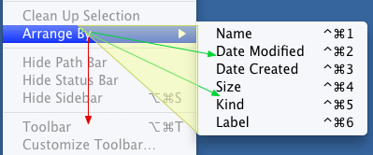
Steering Law
苹果的策略
运动轨迹在一个三角形区域内，子菜单不变化

Slide 62
思考题
对于微软的策略和苹果的策略，如何利用Steering Law计算运动时间？

